Slide 1
Lidwoorden
(de, een, het)

Slide 2
Zelfstandige naamwoorden
(de kast, het raam, de stoel, …)

Slide 3
Verkleinwoord
(een boompje, de vogeltjes, een hondje, …)

Slide 4
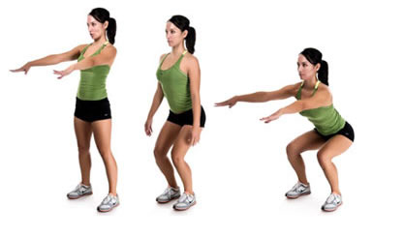
Meervouden
(de ramen, de stoelen, de kasten, …)

